Slide 1

第四章 随机变量的数字特征
关键词：
数学期望
方差
协方差
相关系数

Slide 2
问题的提出：
在一些实际问题中，我们需要了解随机变量
的分布函数外，更关心的是随机变量的某些特征。
例：
  在评定某地区粮食产量的水平时，最关心的
  是平均产量；
  在检查一批棉花的质量时，既需要注意纤维的
  平均长度，又需要注意纤维长度与平均长度的
  偏离程度；
  考察杭州市区居民的家庭收入情况，我们既知
  家庭的年平均收入，又要研究贫富之间的差异
  程度。

Slide 3
计算以下25人的平均身高(cm)
身高(x_{i}) | 160 | 165 | 170 | 175 | 180
人数(n_{i}) | 1 | 3 | 8 | 12 | 1

Slide 4
§1 数学期望
定义：
定义：
数学期望简称期望，又称均值

Slide 6
例1：

Slide 7
说明：为何在E(X)的定义中需绝对收敛？
收敛分为：条件收敛 与 绝对收敛
  条件收敛的级数,会因为更改级数各项的顺序而导致其和发生改变。
  绝对收敛的级数,更改绝对收敛级数中各项的位置,其和保持不变。
离散型随机变量的期望是一个确定的数值,期望或均值不会因为这个式子中各项和的顺序的更改,而改变其值。能够保证这个结论成立的只有绝对收敛。连续型随机变量的期望也同样有绝对收敛的要求。

Slide 8
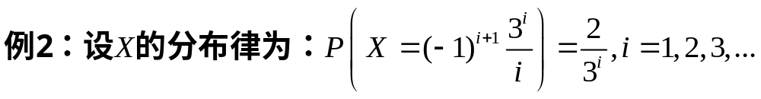
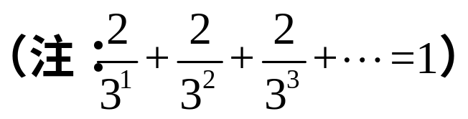
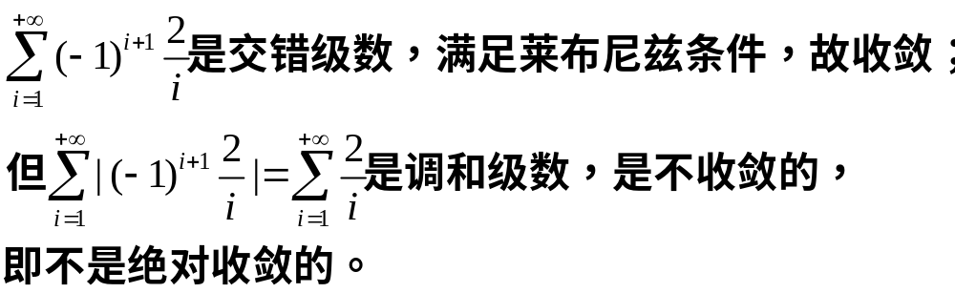

Slide 9
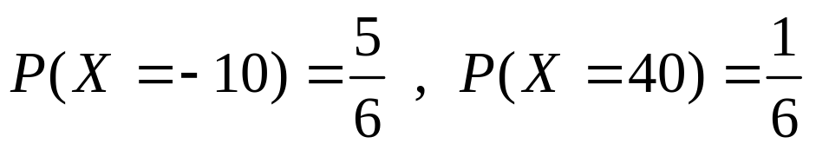
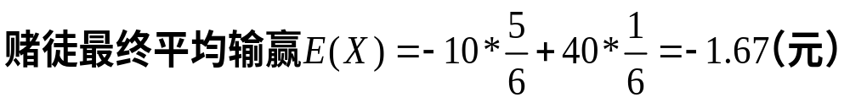
例3：
一种常见的赌博游戏,其规则为:投掷一颗均匀的骰子，赌客猜精确的骰子点数,凡猜中者以1比5得到奖金,否则其押金归庄家所有,问此规则对庄家还是赌客更有利?
解：不妨设一赌徒押了10元, X为赌徒最终输
赢数，则X的取值只有2个，即为-10和40.
显然结果对庄家更有利！

Slide 10
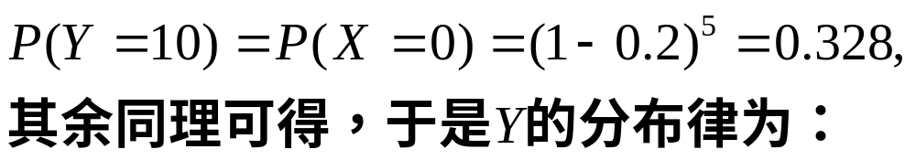
例4：设一台机器一天内发生故障的概率为0.2，机器发生
故障时全天停工。若一周5个工作日内无故障，可获
利10万元；发生一次故障获利5万元；发生2次故障
获利0元，发生3次或以上故障亏损2万元，求一周内
期望利润是多少？
解：设X表示一周5天内机器发生故障天数，
设Y表示一周内所获利润，则
Y | -2 0 5 10
P | 0.057 0.205 0.410 0.328

Slide 11
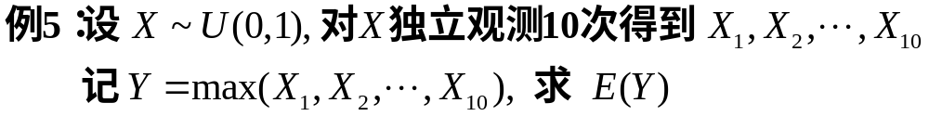
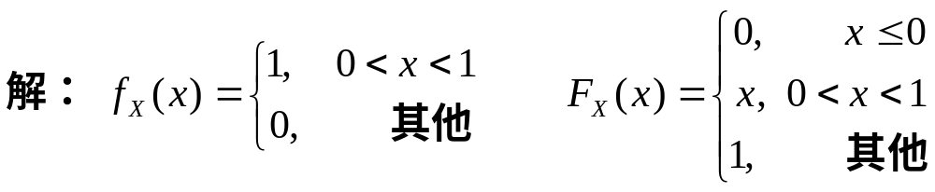
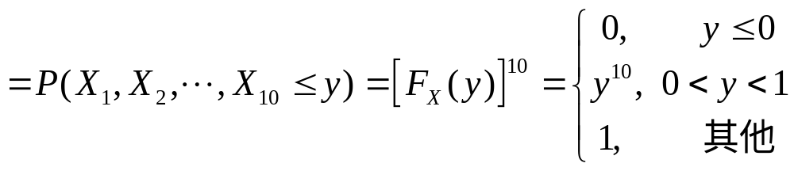
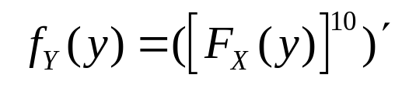

Slide 12
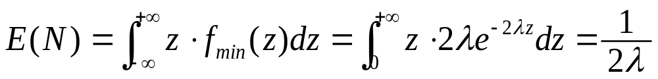
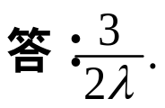
例6：有2个相互独立工作的电子装置，它们的寿命
服从同一指数分布，其概率密度为：
若将这2个电子装置串联联接
组成整机，求整机寿命N(以小时计)的数学期望。
解：
问题：将2个电子装置并联联接组成整机，
整机寿命的期望又是多少？

Slide 13
例6：有2个相互独立工作的电子装置，它们的寿命
服从同一指数分布，其概率密度为：
若将这2个电子装置串联联接
组成整机，求整机寿命N(以小时计)的数学期望。
解：
其实，只要求出一般指数分布的期望，就可得到E(N)

Slide 14
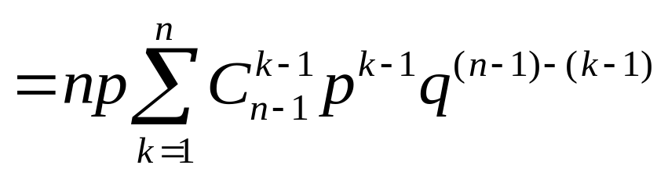
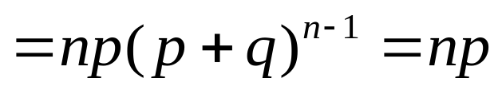
例7：离散随机变量的数学期望

Slide 15
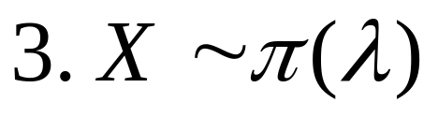
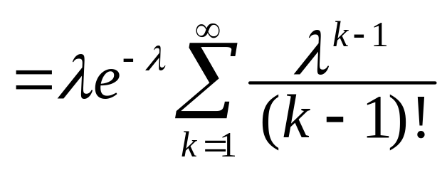
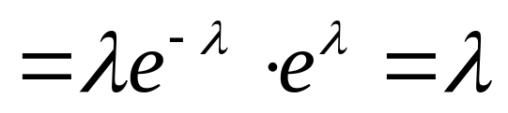
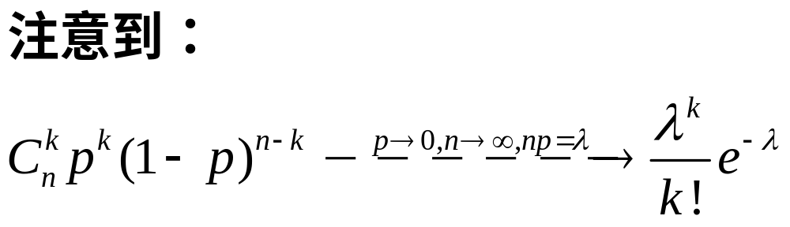

Slide 16
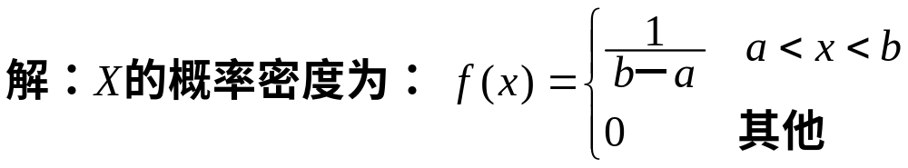

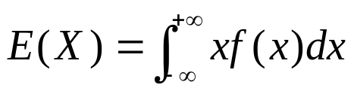
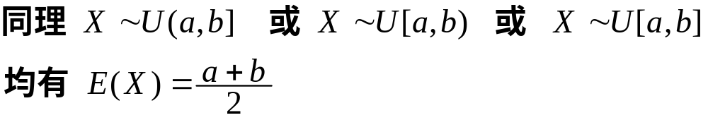
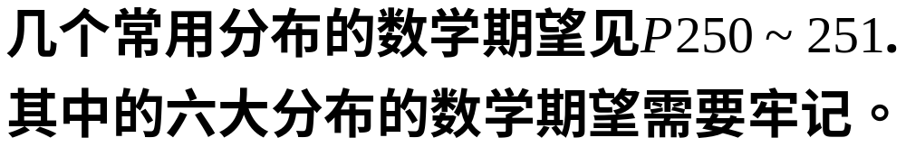
例8：

Slide 17
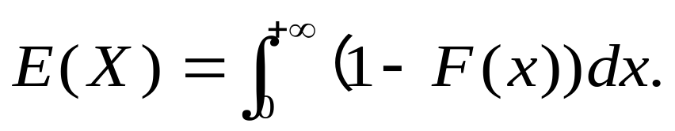

Slide 18

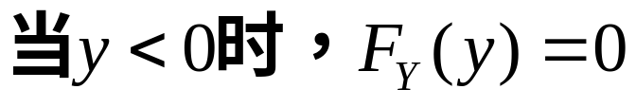
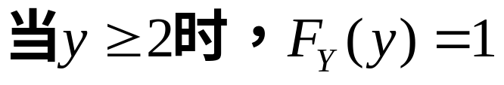
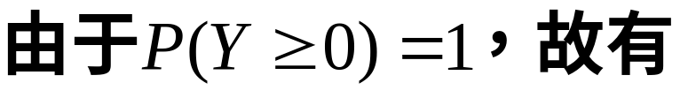
*例9：

Slide 19





有时需要求随机变量函数的数学期望，例：

Slide 21
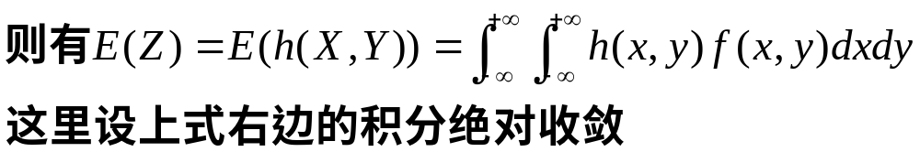

Slide 23







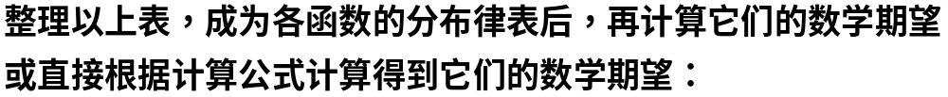

Slide 24
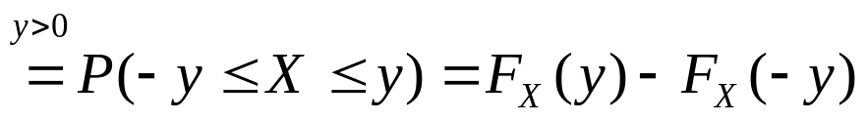
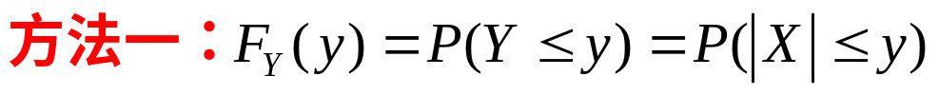
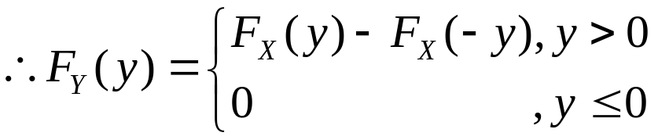
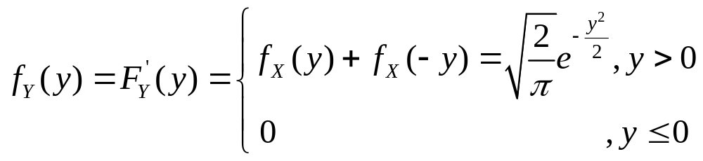
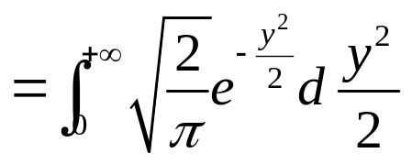
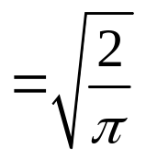
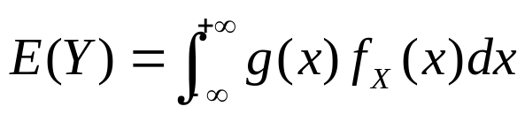
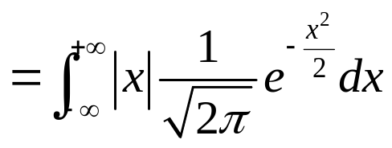
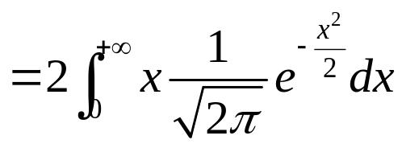
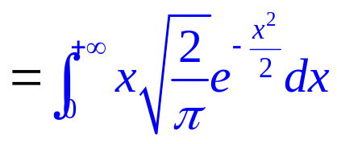


Slide 25
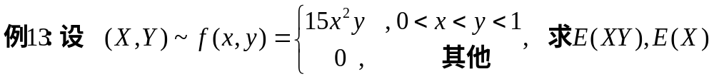
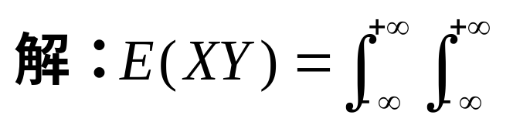

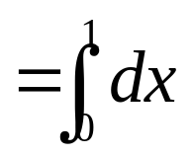
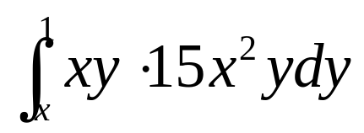

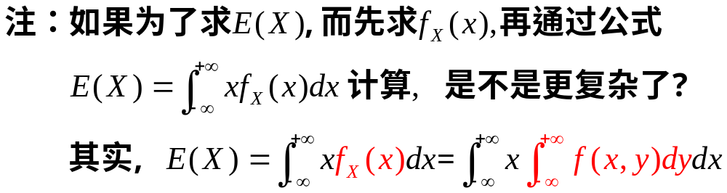

Slide 26
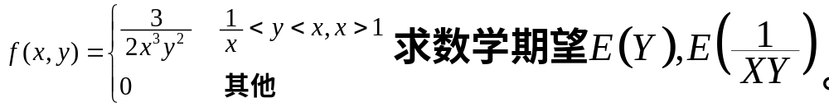
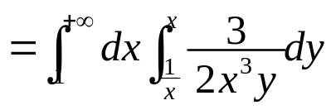
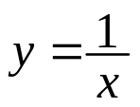
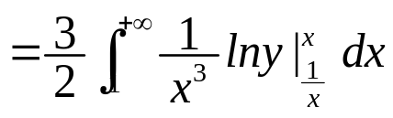
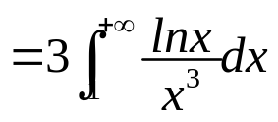
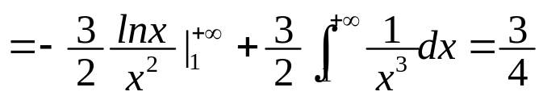
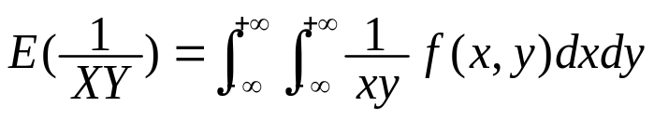




例14：设随机变量(X,Y)的概率密度为：
X=1

Slide 27





Slide 28






Slide 29




Slide 30












Slide 31

数学期望的特性：

Slide 32
证明：
下面仅对连续型随机变量给予证明：

Slide 33




例18：

Slide 34


例19：一民航送客车载有20位旅客自机场出发，旅客有10 个车站可以下车，如到达一个车站没有旅客下车就 不停车，以X表示停车的次数，求
(设每位旅客在各个车站下车是等可能的，并设各旅 客是否下车相互独立)
分析：X是离散随机变量，取值范围为1，2，…,10
为求X的数学期望，只要求出X的分布律即可！
经过分析，此题中X的分布律很难求得！

Slide 35





例19：一民航送客车载有20位旅客自机场出发，旅客有10 个车站可以下车，如到达一个车站没有旅客下车就 不停车，以X表示停车的次数，求
(设每位旅客在各个车站下车是等可能的，并设各旅 客是否下车相互独立)
解：引入随机变量：
本题是将X分解成数个随机变量之和，然后利用随机变量和的数学期望等于随机变量数学期望之和来求数学期望，这种处理方法具有一定的普遍意义。

Slide 36
思考题：盒中有10只不同颜色的球，现从中有放回
地取20次，问20次所得到的球中平均有几
种不同颜色？
解：引入随机变量：

Slide 37

例20：投一骰子10次，求总点数之和的平均值
解：设 X 表示投一骰子10次总点数之和
X_{i} 表示第 i 次的点数，i =1，2，…，10

Slide 38




例21：设有5只球，随机地丢入编号为1，2，3，4的四个盒子中，若某盒落入的球的个数恰好与盒子的编号数相同，则称为一个配对，以X记配对的个数，求E(X).
解：X的取值范围为
0，1，2
虽然X的取值只有三个值，但其分布律也不容易求得。

Slide 39
§2 方差
设有一批灯泡寿命为：一半约950小时，另一半约1050小时
→平均寿命为1000小时；
另一批灯泡寿命为： 一半约1300小时，另一半约700小时
→平均寿命为1000小时；
问题：哪批灯泡的质量更好？
单从平均寿命这一指标无法判断，需进一步考察灯泡寿命X与均值1000小时的偏离程度。
方差──正是体现这种意义的数学特征。

Slide 40




方差定义

Slide 41







此外，利用数学期望的性质，可得方差的计算公式：

Slide 42








例1：设随机变量X具有数学期望

Slide 43










例2：设随机变量X具有0-1分布，其分布律为：

Slide 44






例3：

Slide 45










例4：
解：X的概率密度为：

Slide 46




例5：设随机变量X服从指数分布，其概率密度为：

Slide 47




Slide 49






例6：

Slide 50


Slide 51








例7：

Slide 52












表1 常见分布的均值与方差P250
0－1分布
二项分布b(n,p)
泊松分布
均匀分布U(a,b)
指数分布
正态分布
分布
分布律或密度函数
数学期望 方差

Slide 53


Slide 54






例8：设活塞的直径(以cm计) 汽缸的直径 X,Y相互独 立，任取一只活塞，任取一只汽缸，求活 塞能装入汽缸的概率。

Slide 55









例9：
仅此项正确

Slide 56



例10：

Slide 57











Slide 58

*变异系数
变异系数又称“标准差率”，是衡量资料中各观测值变异程度的另一个统计量或数字特征。
当进行两个或多个资料变异程度的比较时，如果度量单位与平均数相同，可以直接利用标准差来比较。如果单位或平均数不同时，而需采用标准差与平均数的比值（相对值）来比较。
变异系数也是表示离散程度，是标准差和相应平均数的比值：
变异系数可以消除单位或平均数不同对两个或多个资料变异程度比较的影响。

Slide 59

§3 协方差及相关系数
对于二维随机变量(X,Y)，除了讨论X与Y的数学期望和方差外，还需讨论描述X与Y之间相互关系的数字特征。前面已经得到：

Slide 60



协方差的性质：
思考题

Slide 61




Slide 62




Slide 63






相关系数的性质：

Slide 64





相关系数的性质：

Slide 65







相关系数的性质：

Slide 66


Slide 67



Slide 68





Slide 69




例2：设X,Y服从同一分布，其分布律为：
X -1 0 1
P 1/4 1/2 1/4
已知 ,判断X和Y是否相关？是否独立？

Slide 70




在同时需要判断独立性与相关性问题中，可以先作初步估计，如看似独立的，先判断独立性，若独立则不相关；如看似不独立的，先判断相关性，若相关则不独立。

Slide 71





Slide 72


Slide 74
续

Slide 75



续

Slide 76


Slide 77



*§4 其它数字特征

Slide 78







Slide 79



例：

Slide 81
§5 多元随机变量的数字特征

Slide 82


Slide 83
利用协方差矩阵，可由二维正态变量的概率密度推广，
得到n维正态变量的概率密度。

Slide 85
n维正态变量具有以下四条重要性质(Page88)：

Slide 86

例1：设X,Y相互独立服从同一分布，方差存在，记
U=X-Y,V=X+Y,分析U与V相关性与独立性。

Slide 87










Slide 88

复习思考题 4
1.叙述E(X)和D(X)的定义。

Slide 89
4.试述计算随机变量X的函数g(X)的数学期望E[g(X)]的两种方法。
5.设X～N(μ,σ²),用如下两种方法求E(X²)：
(1)E(X²)=D(X)+[E(X)]²=σ²+μ²；
(2) E(X²)=E(X.X)=E(X). E(X)=μ²；
两种结果不一样，哪一种错？为什么？
6.设X和Y为两随机变量，且已知D(X)=6, D(Y)=7,
则D(X－Y)=D(X)－D(Y)=6－7=－1<0,这与任意一个随机变量的方
差都不小于零相矛盾，为什么？

Slide 90
7.考虑100包水泥的总重量Y用以下两种方式表示：
(1)设第i袋水泥的重量为X_{i} , i=1,2,…,100, 由题意知,
X_{i} ～N(50,2.5²),Y=∑X_{i} , 则Y～N(100*50,100*2.5²)；
(2)设一包水泥的重量为X, 由题意知 X～N(50,2.5²)。
若将100包水泥的总重量看成是1包水泥的100倍，即Y=100X, Y是X的线性函数，则：
E(Y)=100E(X)=100*50, D(Y)=100²D(X)=100²*2.5²
Y～N(100*50,100²*2.5²)
这两种方法得到的总重量的分布不一样(因为方差不同，后
者方差是前者的100倍)，
试问哪一种正确？
8.试问D(X-Y)=D(X)+D(Y)-2cov(X,Y)对吗？

